Slide 1
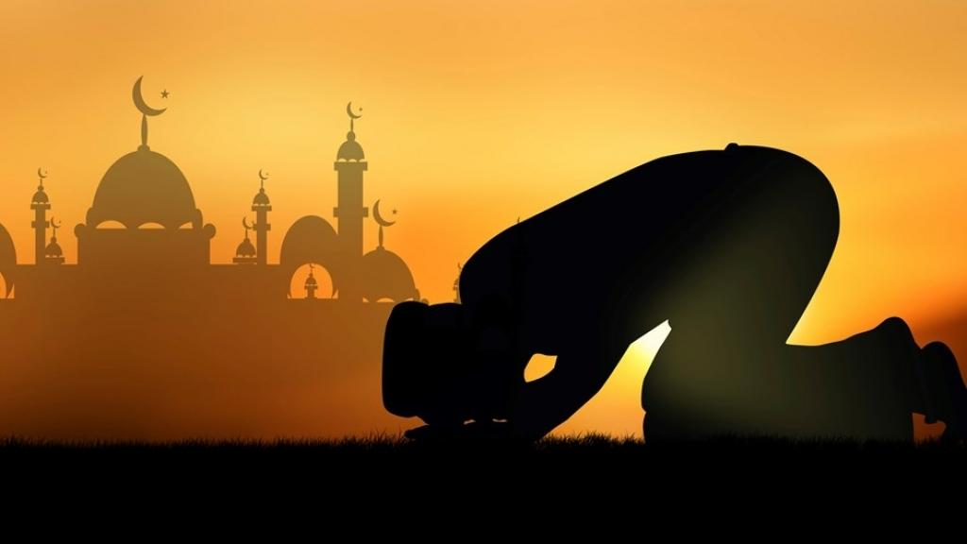
L’ISLAM

Slide 2
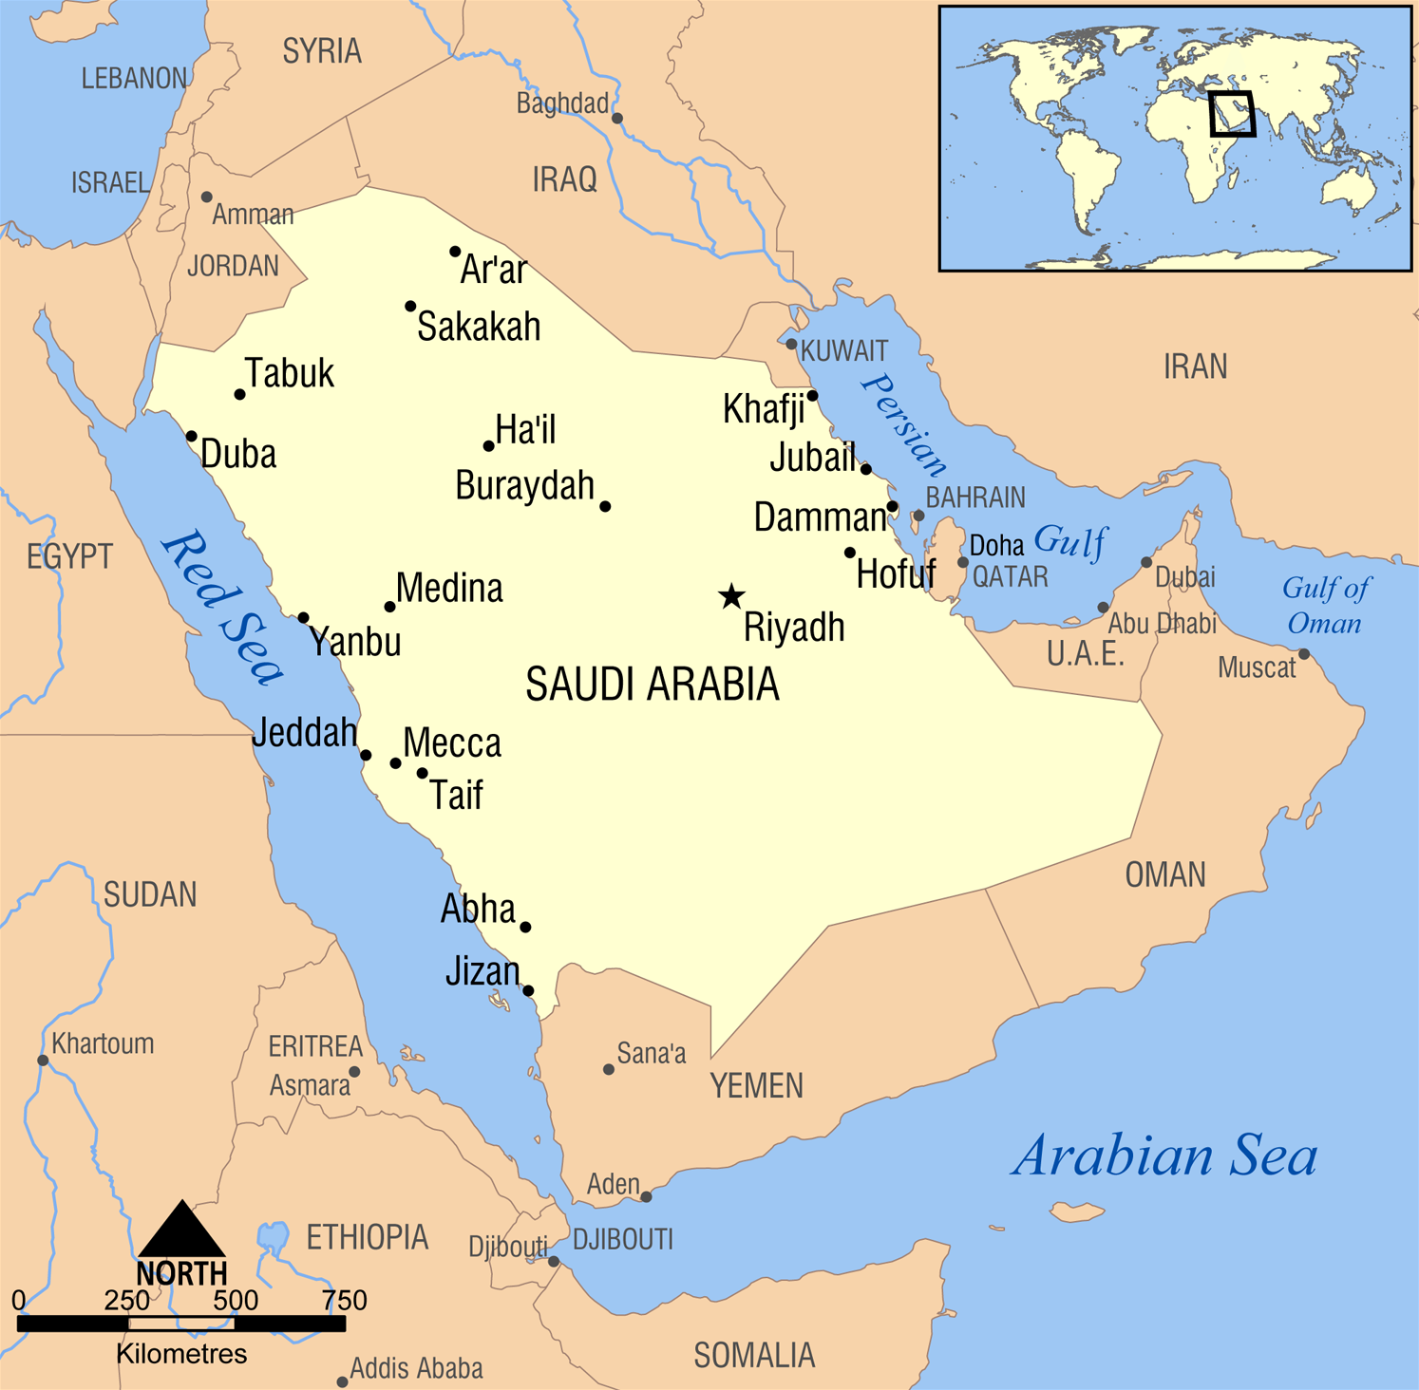
L’ARABIA nel VII sec. d.C.
  Territorio desertico con pochi insediamenti
  Popolazione di origine semitica, organizzata in clan o tribù
  Al nord abitato dai beduini allevatori e mercanti
  Al sud città di commercio e agricoltura.

Slide 3
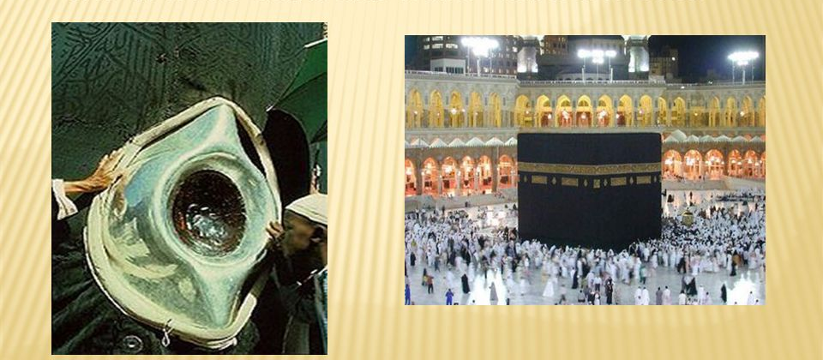
  Gli arabi pre-islamici erano politeisti. Le divinità, per lo più astrali, erano adorate
  in diversi santuari il più importante dei quali era quello della Mecca.
  La Pietra nera e la Kaaba

Slide 4
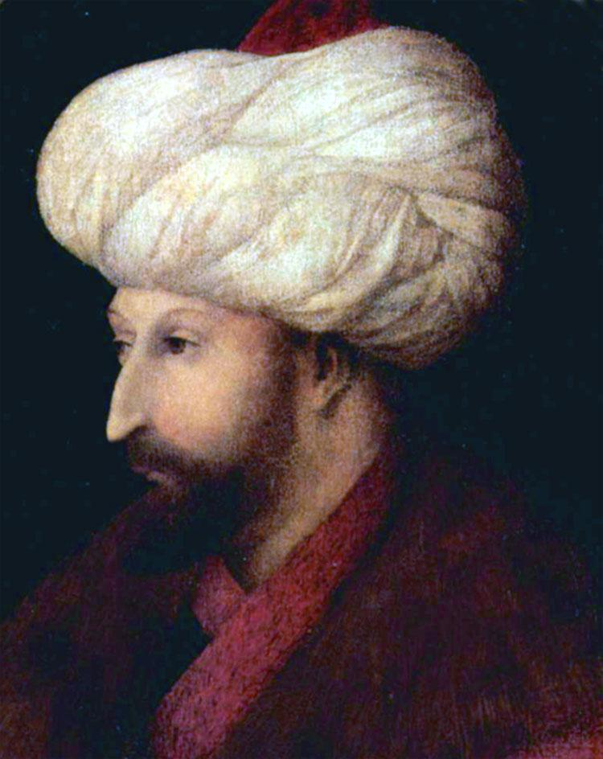
MAOMETTO
570
Nasce a la Mecca, nella tribù degli Ascemiti, ramo minore dei Quraysciti, che controllavano la città.
Rimane orfano di padre molto piccolo e di madre a 5-6 anni.
Viene cresciuto fino ai 10 anni dal nonno, poi dallo zio Abu-Talib, che lo porta con sé in Palestina e Persia nei suoi viaggi commerciali: entra così in contatto con ebrei e cristiani

Slide 5
Maometto è un commerciante affermato e di successo (soprannominato Amin, il fidato).
590
Sposa Kadigia, una vedova di 20 anni più anziana, da cui ha sette figli.
Inizia la seconda fase della sua vita: non più viaggi commerciali ma incontri e ricerche spirituali alla Mecca.
Inizia un periodo di «crisi mistica» e di domande.
596

Slide 6
«O Kadigia, io ho paura di impazzire. Perché? Perché ritrovo in me i segni degli ossessi. Quando cammino per la strada sento voci che escono da ogni pietra e da ogni collina; e, di notte, vedo in sogno un essere enorme che mi si presenta davanti, un essere la cui testa tocca il cielo e i piedi la terra; non lo conosco ma si avvicina a me per afferrarmi».
Kadigia risponde:
«O Maometto, non t’inquietare. Con le qualità che hai, tu che non adori gli idoli; ti astieni dal vino, dalla dissolutezza; fuggi la menzogna e pratichi la probità, la generosità e la carità; non hai niente da aver paura. In considerazione delle tue virtù Dio non ti lascerà cadere nel potere del demonio».

Slide 7
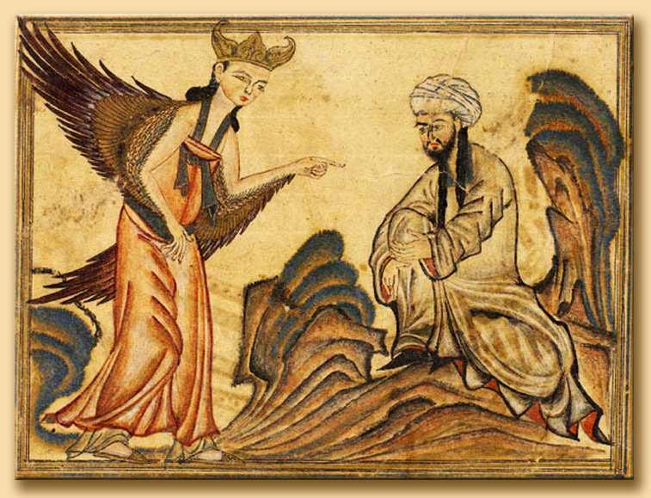
Notte tra il 26 e il 27 ramadan del 610 d. C.
(IX mese dell’anno lunare arabico)
Notte del destino: Maometto riceve dall’angelo Gabriele la prima Illuminazione.

Slide 8
«Avevo meditato di gettarmi dalla rupe di una montagna, ma, mentre ero in meditazione, egli mi apparve e mi disse: «O Maometto, io sono Gabriele e tu sei il messaggero di Dio».
Poi disse: «Racconta».
Risposi: « non posso raccontare»
Allora mi prese e mi strinse violentemente per tre volte, finché caddi sfinito.
Poi disse: «Racconta nel nome del tuo Signore il Creatore».
E io raccontai».

Slide 9
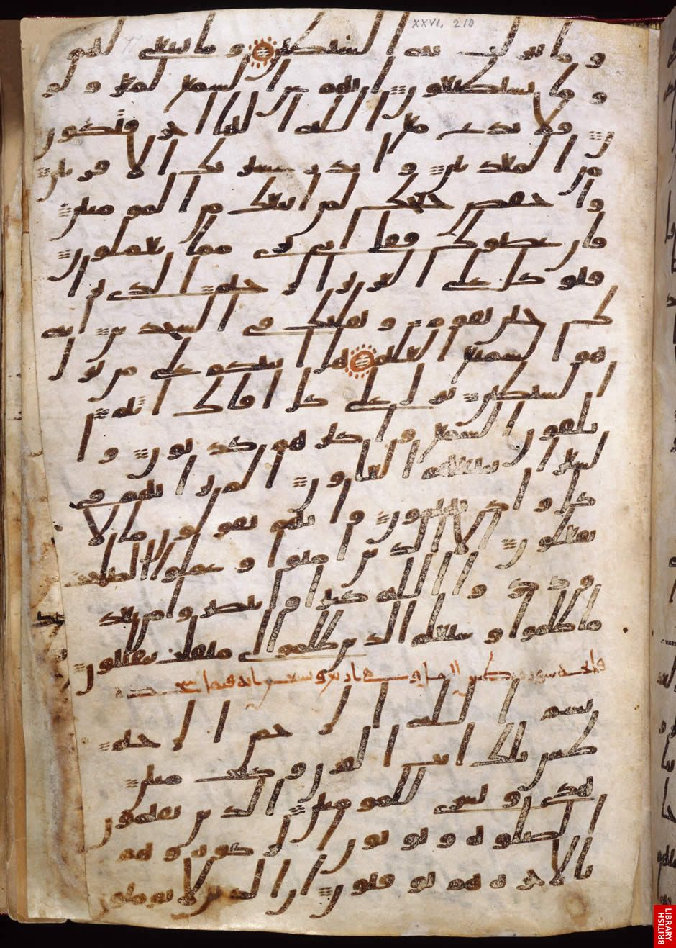
La prima rivelazione
  Un Dio creatore di tutto e di tutti, potente e maestoso, che giudicherà gli uomini alla fine del mondo dando ai giusti la risurrezione e la dannazione ai malvagi.
  Un uomo tentat0 dal vivere indipendente da Dio, che implica orgoglio e ricchezza.
  L’uomo conosce Dio solo perché lui si è rivelato e ha parlato.
  Valenza sociale: contro le ingiustizie dei ricchi e l’oppressione dei poveri.

Slide 10
Maometto inizia a predicare in privato a pochi seguaci.
610
Allah ordina a Maometto di iniziare a predicare pubblicamente e gli consegna nuove rivelazioni, in particolare riguardo i profeti, tra i quali troviamo Adamo, Noé, Abramo, Ismaele, Mosè, Gesù (Maria).
612
  I musulmani considerano i profeti dell’ebraismo e Gesù come predicatori dell’Islam, precursori di Maometto. Ebraismo e cristianesimo avrebbero frainteso e deformato le loro parole non comprendendo appieno la Rivelazione.

Slide 11
Sono certamente miscredenti quelli che dicono: «Allah è il Messia, figlio di Maria!». Mentre il Messia disse: «O Figli di Israele, adorate Allah, mio Signore e vostro Signore». Quanto a chi attribuisce consimili ad Allah, Allah gli preclude il Paradiso, il suo rifugio sarà il Fuoco. Gli ingiusti non avranno chi li soccorra! Sono certamente miscredenti quelli che dicono: «In verità Allah è il terzo di tre». Mentre non c’è dio all’infuori del Dio Unico! […]
Il Messia, figlio di Maria, non era che un messaggero. Altri messaggeri erano venuti prima di lui, e sua madre era una veridica. Eppure entrambi mangiavano cibo. Guarda come rendiamo evidenti i Nostri segni, quindi guarda come se ne allontanano. (Corano, Sura 5, 72-75).

Slide 12
Muoiono Kadigia e lo zio: Maometto si risposa prima con un’altra vedova e poi con la figlia di un suo compagno.
Maometto riceve la rivelazione piena e inizia a predicare fuori dalla Mecca
Si sottolinea l’onnipotenza di Allah.
Il Santuario della Mecca viene legato ad Abramo che avrebbe costruito la Kaaba.
619
Gli abitanti di Yatrib (Medina) si convertono all’Islam.
620

Slide 13
Maometto si trasferisce a Yatrib, che diventa la prima città islamica, monistica e teocratica, per questo il suo nome diventa Medina (la città).
Il motivo del trasferimento è anche l’ostilità crescente verso Maometto alla Mecca:
Maometto sovverte la ritualità della Kaaba e quindi l’economia della Mecca.
Accusato di essere un mago e un ciarlatano
A Medina Maometto riceve l’ultima parte della rivelazione.
622
Notes:
‹#›

Slide 14
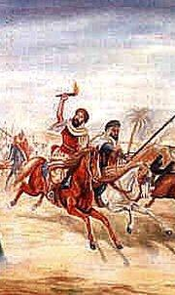
Per sostenersi economicamente Maometto si dà al saccheggio di carovane.
Inizia inoltre una serie di battaglie contro i Signori della Mecca e gli ebrei, molto presenti a Medina, influenti politicamente.
Tribù ebree espulse da Medina, lasciando a Maometto beni e armi.
624
Assedio di sei mesi a Nadir dove espelle gli ebrei e ne confisca i beni
625
Assedio di Medina che si conclude con 700 ebrei decapitati.
627
Notes:
‹#›

Slide 15
Maometto, dopo aver ricevuto una rivelazione, marcia sulla Mecca, ma viene sconfitto.
Viene siglata una pace di dieci anni tra Maometto e i signori della Mecca.
628
Maometto rompe la tregua e conquista la Mecca, imponendo la conversione all’Islam, distruggendo gli idoli politeisti e trasformando la Kaaba in un santuario islamico.
630
Maometto muore alla Mecca per malattia, all’età di 62 anni.
632

Slide 16
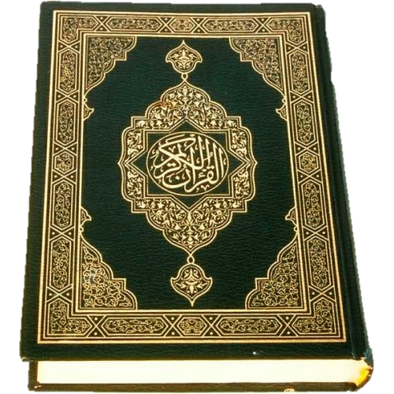
IL CORANO
  Il testo sacro dell’Islam, rivelato da Allah a Maometto attraverso l’Angelo Gabriele.
  Nel Corano è contenuta tutta la verità, senza alcun errore, aggiunta né omissione.
A differenza della Bibbia il Corano non è solamente ispirato, ma dettato integralmente a Maometto: è letteralmente Parola di Dio.

Slide 17
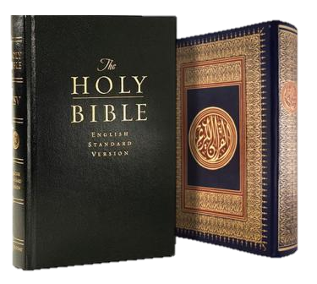
La religione musulmana non conosce altro se non la rivelazione. Il Vangelo per i cristiani è quello rivelato da Gesù Cristo, ossia parole e atti di Gesù Cristo. Quanto ai Vangeli essi sono soltanto ispirati, non rivelati.
M. Kamel Hussein

Slide 18
La prima formazione del Corano
Predicazione di Maometto
Quando Maometto riceveva una rivelazione la recitava prima a un’assemblea di uomini e poi a una di donne e chiedeva ai discepoli di impararlo a memoria. Alla morte di Maometto 8 sui compagni conoscono il Corano e circolano alcune trascrizioni parziali.
610 - 632
Il Califfo Abu-bakr fa raccogliere e ricopiare in un unico testo tutto il materiale esistente: entra a far parte del corano ogni testo che almeno due testimoni confermano di avere ascoltato da Maometto
632 - 634

Slide 19
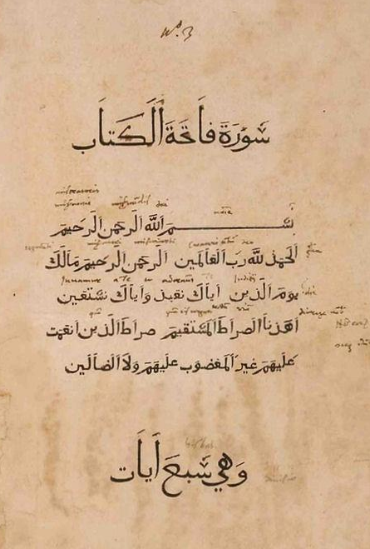
La struttura del Corano
  Il Corano è suddiviso in 114 sure (Capitoli), divise in versetti.
  L’ordine delle sure non è cronologico ma sono in ordine di lunghezza, dalla più lunga alla più breve (ad esclusione della prima), per favorire la memorizzazione.
  Si distinguono le sure meccane (più brevi e teologiche) da quelle medinesi (più lunghe e normative).
  Sebbene esistano traduzioni del Corano nella preghiera viene recitato esclusivamente in arabo.

Slide 20
La prima sura del Corano
1. In nome di Allah, il Compassionevole, il Misericordioso”
2. La lode appartiene ad Allah, Signore dei mondi
3. il Compassionevole, il Misericordioso,
4. Re del Giorno del Giudizio.
5. Te noi adoriamo e a Te chiediamo aiuto.
6. Guidaci sulla retta via,
7. la via di coloro che hai colmato di grazia non di coloro che sono incorsi nella Tua ira, né degli sviati.

Slide 21


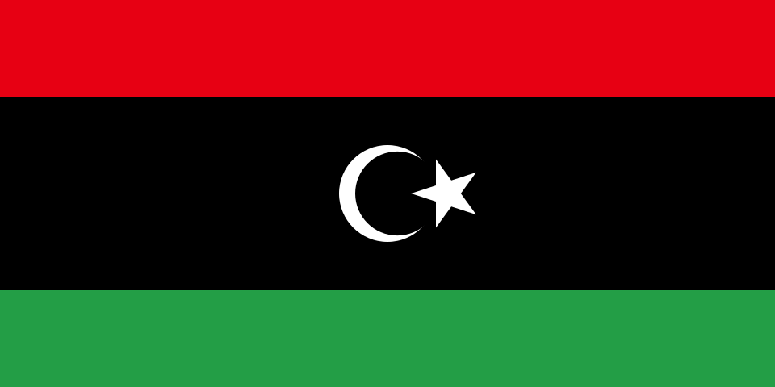


I CINQUE PILASTRI DELL’ISLAM
  Il Musulmano osservante rispetta i cinque precetti richiesti dalla religione islamica, simboleggiati in tante bandiere di paesi a prevalenza islamica.

Slide 22

1) La fede
  La ilaha illa Allah, Muhammadur rasoolu Allah
  Non c'è dio all'infuori di Allah, e Maometto è il suo profeta.
  È questa la Shadada, la professione di fede dell’Islam, che è riportata, ad esempio, sulla bandiera dell’Arabia Saudita. È recitata al momento della conversione e nella preghiera.

Slide 23
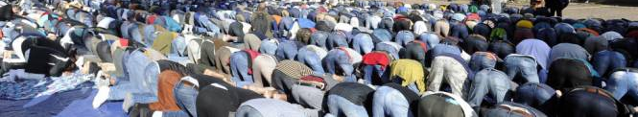
2) La preghiera
  I musulmani sono chiamati alla preghiera cinque volte al giorno, richiamati dal canto del muezzin dal minareto: all’alba, a mezzogiorno, nel primo pomeriggio, al tramonto, alla sera. Ogni preghiera dura pochi minuti.
  Per l’Islam non c’è un intermediario tra l’uomo e Dio: l’uomo è in diretto contatto con Dio.
  La preghiera si può fare in ogni luogo, rivolti alla Mecca.

Slide 24
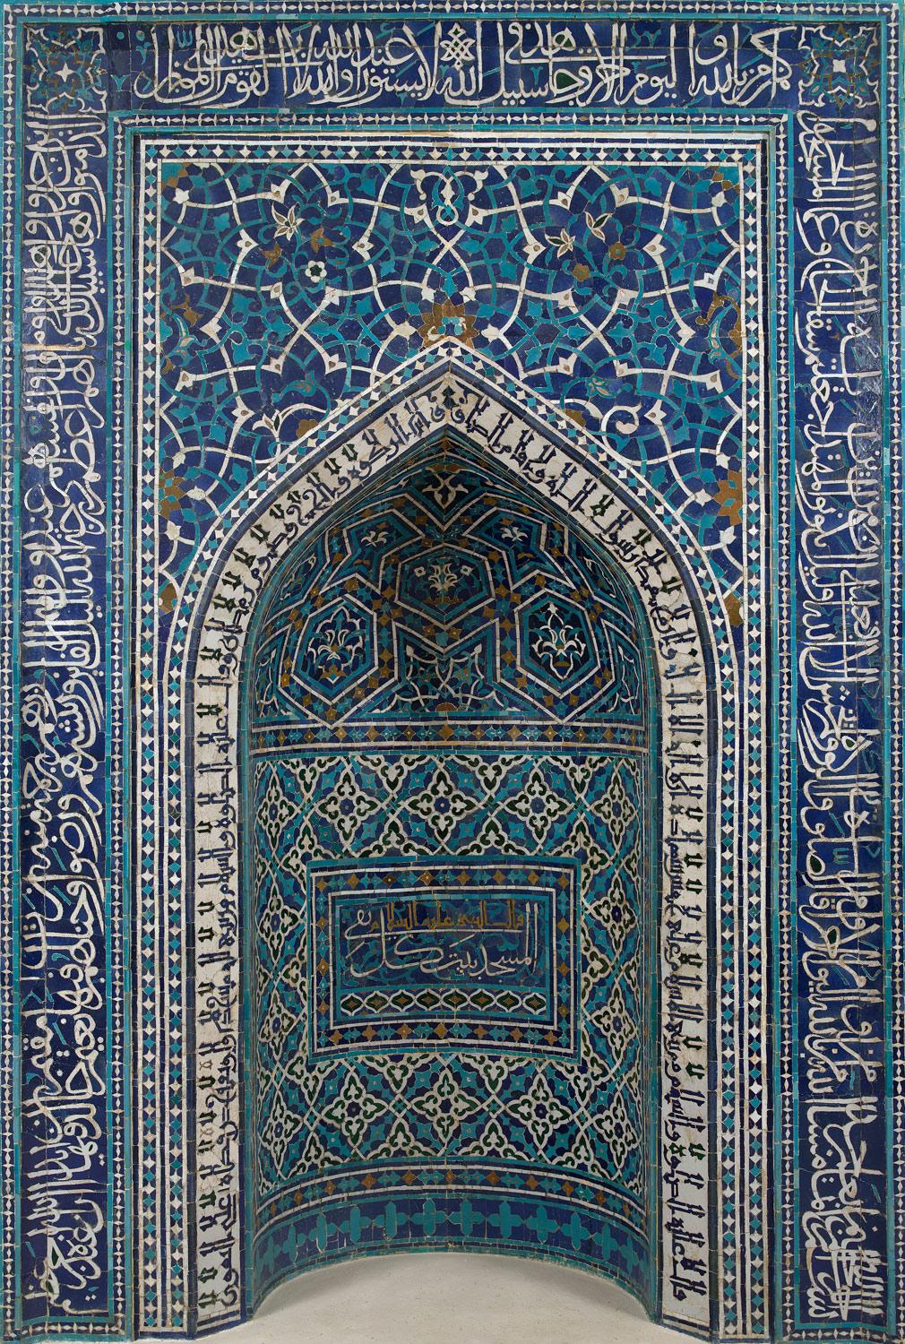
Il Venerdì (giorno dell’adunanza):
  La preghiera del venerdì è uguale agli altri giorni, ma è fatta in comune, di solito in Moschea, ed è preceduta dalla meditazionde dell’Imam.
  La Moschea è semplicemente un luogo di preghiera. Vi si trovano:
    Le vasche per la purificazione.
    la mihrab (indispensabile): una nicchia che indica la Mecca.
    la sala per la preghiera.
    un pulpito, detto minbar, per la predicazione.

Slide 25
3) L’elemosina
In verità l’uomo è stato creato instabile; prostrato quando lo coglie sventura, arrogante nel benessere; eccetto coloro che eseguono l’orazione, e sono costanti nella loro orazione, e sui cui beni c’è un riconosciuto diritto per il mendicante e il diseredato;
Sura 70,19-25
Le elemosine sono per i bisognosi, per i poveri, per quelli incaricati di raccoglierle, per quelli di cui bisogna conquistarsi i cuori, per il riscatto degli schiavi, per quelli pesantemente indebitati, per la lotta sul sentiero di Allah e per il viandante. Decreto di Allah! Allah è saggio, sapiente.
Sura 9,60
  È dovuto sull'oro, argento, e sui fondi di denaro, che raggiungono l'ammontare di circa 85 grammi di oro, il 2,5% in elemosina.

Slide 26
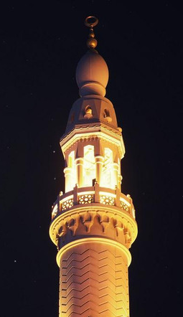
4) Il digiuno del Ramadan
  Il Ramadan, è il nono mese del calendario islamico che, essendo composto da 354 o 355 giorni (10 o 11 giorni in meno dell'anno solare), cade in un momento differente dell'anno solare, e quindi retrocede, fino a cadere in una stagione diversa.
  Nel mese di Ramadan i musulmani adulti (dalla pubertà) digiunano da cibo, acqua e rapporti sessuali, dall’alba al tramonto. Sono dispensati gli anziani, le donne incinte, in allattamento e durante le mestruazioni, i diabetici e i malati terminali e chi è in viaggio «a più di due ore di cammello da casa». Se non si osserva il digiuno si può recuperarlo in altri giorni dell’anno.

Slide 27
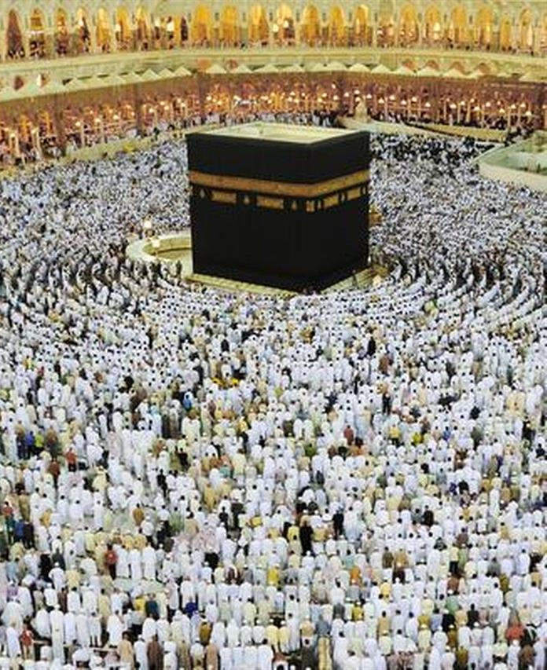
5) Il Pellegrinaggio alla Mecca
  Per il musulmano fisicamente e finanziariamente in grado di farlo è un obbligo il pellegrinaggio alla Mecca una volta nella vita, possibilmente nel dodicesimo mese del calendario islamico.
  I pellegrini maschi indossano abiti uguali i quali eliminano distinzioni di classe e cultura così che tutti si presentano eguali davanti a Dio.

Slide 28
SUNNITI E SCIITI
Muore Maometto e i musulmani si dividono tra chi sostiene che il successore debba essere Abu Bakr, compagno di Maometto (Sunniti), e chi invece Ali ibn Abi Talib, genero del profeta (Sciiti).
632
  Rappresentano il 90% circa della popolazione islamica mondiale, hanno (avevano) come guida politica il Califfo.
Sunniti:
Sciiti:
  Rappresentano il 10% circa della popolazione islamica mondiale, hanno come guida politica l’Imam.

Slide 29
